Slide 1
TIẾNG VIỆT 2

Slide 2
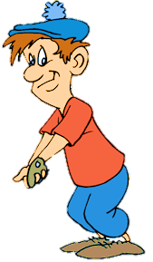
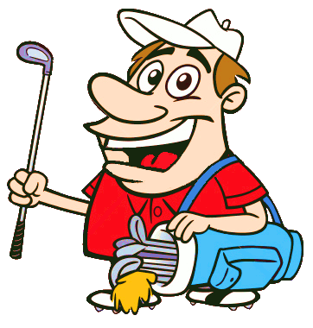
KHỞI ĐỘNG

Slide 3
Loài cây nhỏ, mảnh khảnh trong câu chuyện đã được trời đặt tên là gì?
2/12
thì là
cải
NEXT
Notes:
GV hỏi HS bài trước học là gì đã nhé

Slide 4
Đâu là đặc điểm của cây thì là?
1/12
mập mạp
mảnh khảnh
NEXT

Slide 5
Trời cố tình đặt tên cho cây nhỏ ấy là “thì là”, đúng hay sai?
3/12
Sai
Đúng
NEXT

Slide 6
Rau thì là phù hợp khi nấu món ăn nào?
4/12
NEXT
Thịt bò
Chả cá, chả mực, cháo hải sản…

Slide 7
Thực tế, tên các loài cây là do trời đặt, đúng hay sai?
5/12
NEXT
Sai
Đúng

Slide 8
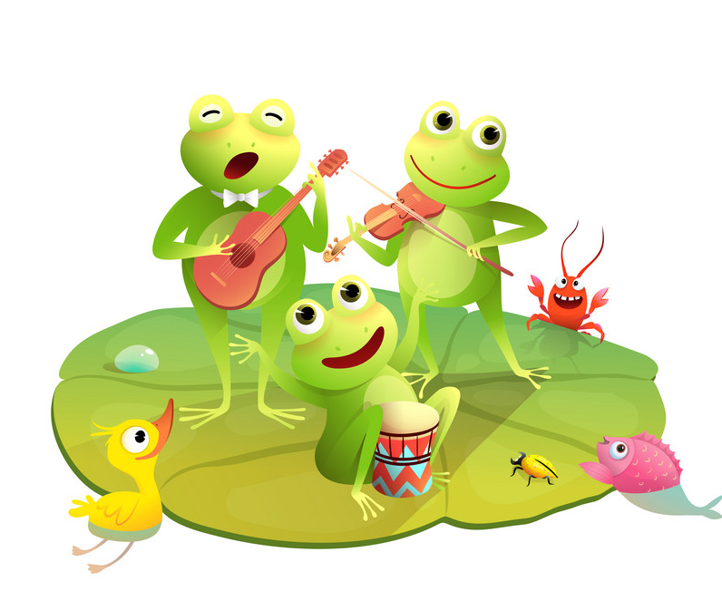
Bài 12: BỜ TRE ĐÓN KHÁCH
Thứ … ngày … tháng … năm 2022
S/49

Slide 9
Thứ tư ngày 1 tháng 3 năm 2023
Tiếng Việt
Đọc: Bờ tre đón khách

Slide 10
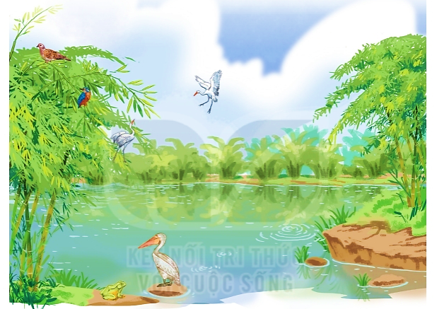
Quan sát và nhận xét về cảnh vật được vẽ trong tranh.

Slide 11
BỜ TRE ĐÓN KHÁCH
Bờ tre quanh hồ
Suốt ngày đón khách
Một đàn cò bạch
Hạ cánh reo mừng
Tre chợt tưng bừng
Nở đầy hoa trắng.
Ghé chơi đông đủ
Cả toán chim cu
Ca hát gật gù:
“Ồ, tre rất mát!”.
Khách còn chú ếch
Ì ộp vang lừng
Gọi sao tưng bừng
Lúc ngày vừa tắt.
(Võ Quảng)
Đến chơi im lặng
Có bác bồ nông
Đứng nhìn mênh mông
Im như tượng đá.
Một chú bói cá
Đỗ xuống cành mềm
Chú vụt bay lên
Đậu vào chỗ cũ.

Slide 12
BỜ TRE ĐÓN KHÁCH
Bờ tre quanh hồ
Suốt ngày đón khách
Một đàn cò bạch
Hạ cánh reo mừng
Tre chợt tưng bừng
Nở đầy hoa trắng.
Ghé chơi đông đủ
Cả toán chim cu
Ca hát gật gù:
“Ồ, tre rất mát!”.
Khách còn chú ếch
Ì ộp vang lừng
Gọi sao tưng bừng
Lúc ngày vừa tắt.
(Võ Quảng)
Đến chơi im lặng
Có bác bồ nông
Đứng nhìn mênh mông
Im như tượng đá.
Một chú bói cá
Đỗ xuống cành mềm
Chú vụt bay lên
Đậu vào chỗ cũ.

Slide 13
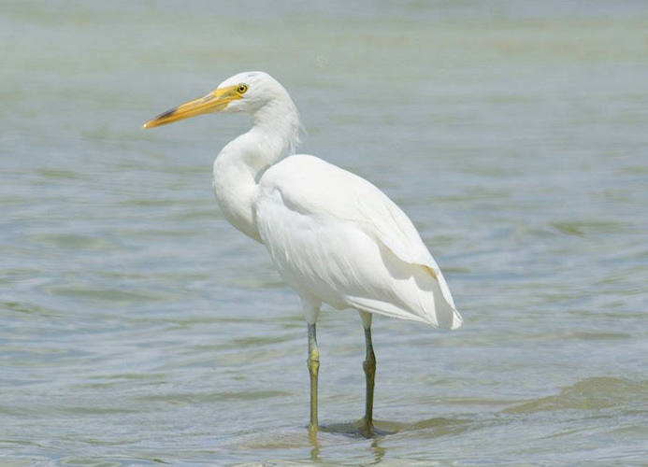
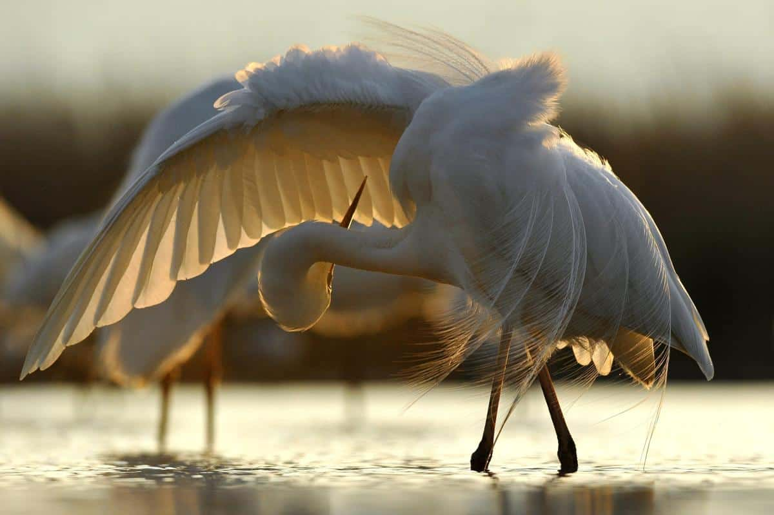
loài chim chân cao, cổ dài, mỏ nhọn, lông trắng.
Cò bạch (còn gọi là cò trắng):

Slide 14
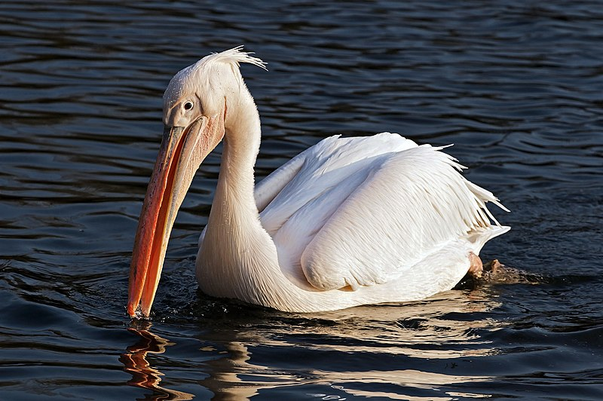
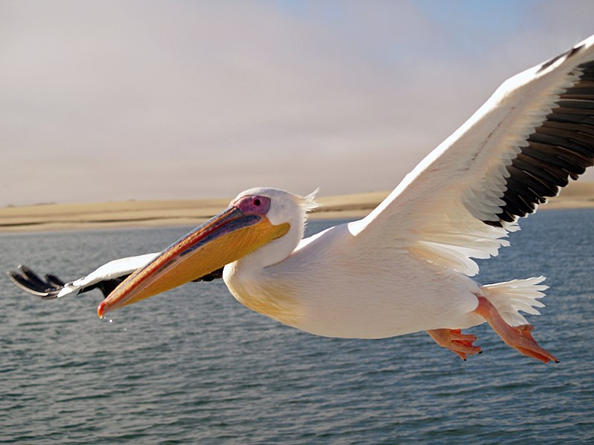
loài chim mỏ to và dài, cổ có túi đựng mồi.
Bồ nông:

Slide 15
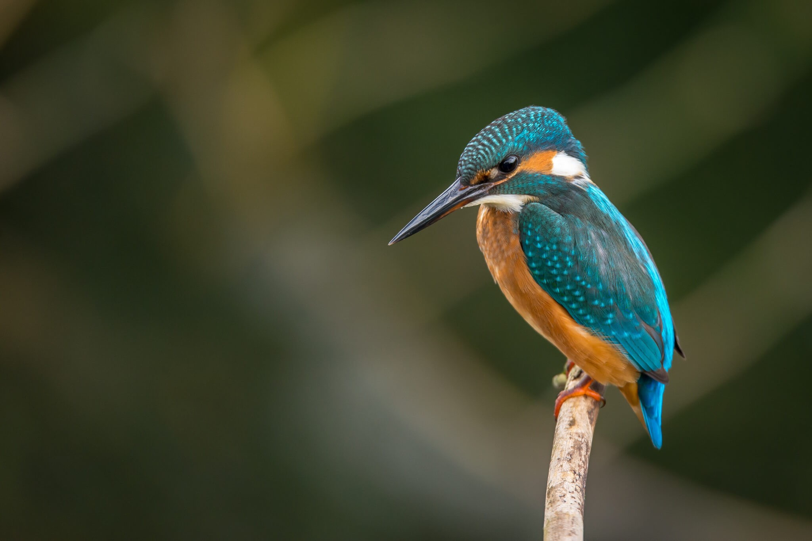
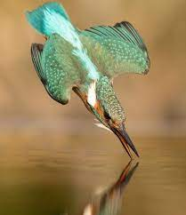
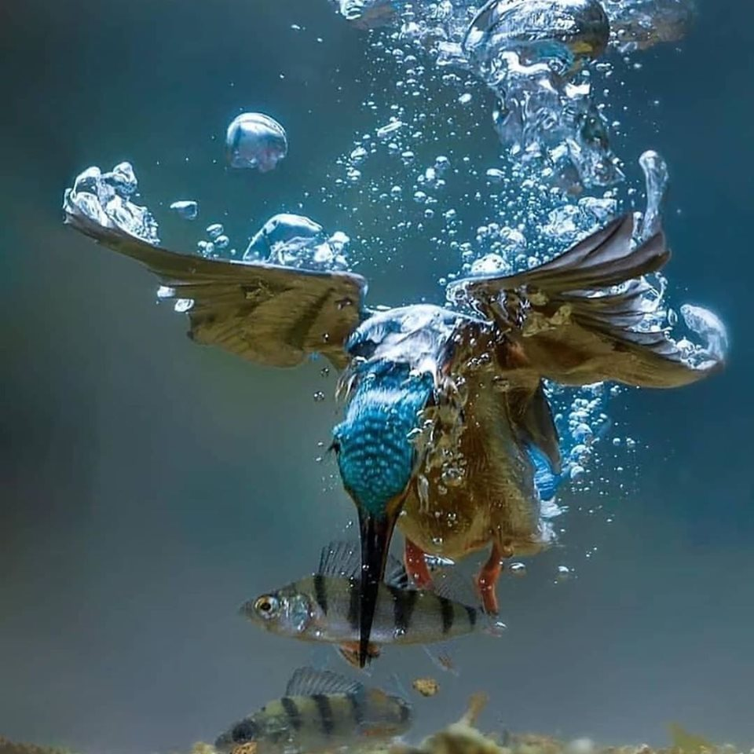
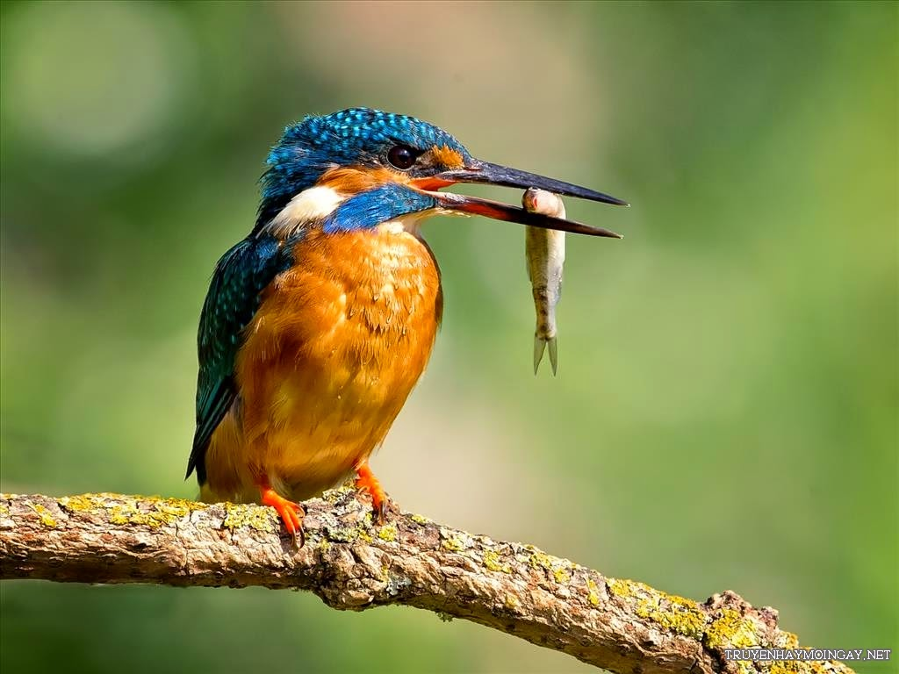
loài chi mỏ dài, hay nhào xuống nước để bắt cá.
Bói cá:

Slide 16
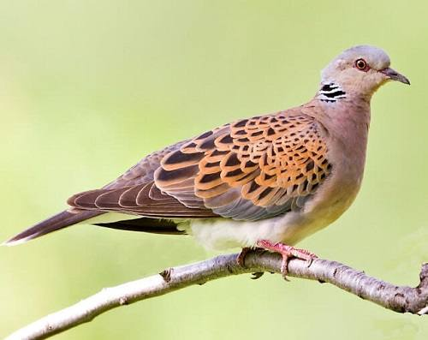
chim thuộc họ bồ câu, đầu nhỏ, ngực nở, đuôi vót.
Chim cu:

Slide 17
BỜ TRE ĐÓN KHÁCH
Bờ tre quanh hồ
Suốt ngày đón khách
Một đàn cò bạch
Hạ cánh reo mừng
Tre chợt tưng bừng
Nở đầy hoa trắng.
Ghé chơi đông đủ
Cả toán chim cu
Ca hát gật gù:
“Ồ, tre rất mát!”.
Khách còn chú ếch
Ì ộp vang lừng
Gọi sao tưng bừng
Lúc ngày vừa tắt.
(Võ Quảng)
Đến chơi im lặng
Có bác bồ nông
Đứng nhìn mênh mông
Im như tượng đá.
Một chú bói cá
Đỗ xuống cành mềm
Chú vụt bay lên
Đậu vào chỗ cũ.
Notes:
ĐỌc nối tiếp

Slide 18
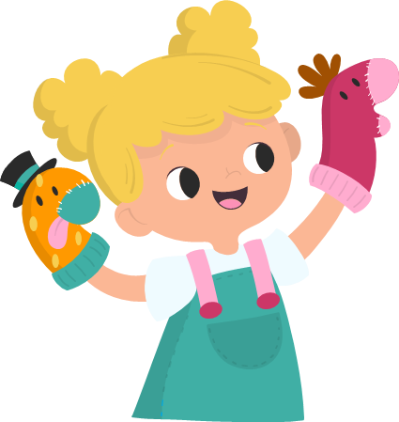
Luyện đọc
toàn bài

Slide 19
BỜ TRE ĐÓN KHÁCH
Bờ tre quanh hồ
Suốt ngày đón khách
Một đàn cò bạch
Hạ cánh reo mừng
Tre chợt tưng bừng
Nở đầy hoa trắng.
Ghé chơi đông đủ
Cả toán chim cu
Ca hát gật gù:
“Ồ, tre rất mát!”.
Khách còn chú ếch
Ì ộp vang lừng
Gọi sao tưng bừng
Lúc ngày vừa tắt.
(Võ Quảng)
Đến chơi im lặng
Có bác bồ nông
Đứng nhìn mênh mông
Im như tượng đá.
Một chú bói cá
Đỗ xuống cành mềm
Chú vụt bay lên
Đậu vào chỗ cũ.
Notes:
Đọc toàn bài

Slide 20
TÌM HIỂU BÀI

Slide 21
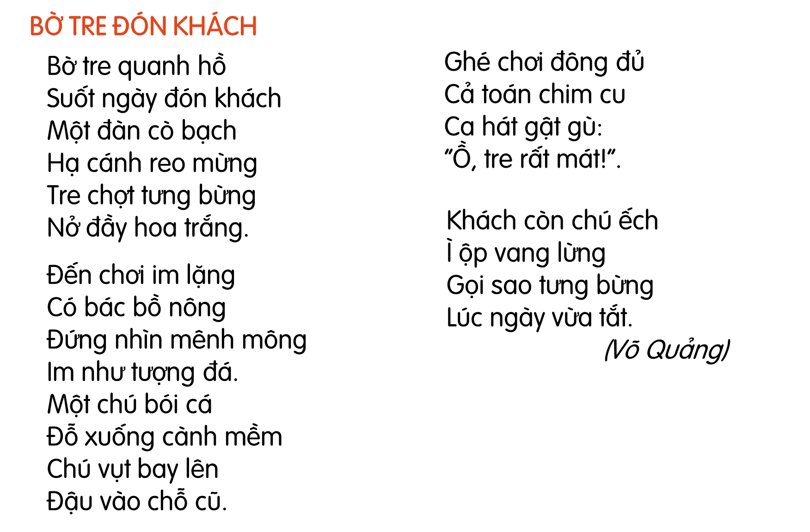
1
Có những con vật nào đến thăm bờ tre?
Những con vật nào đến thăm bờ tre là: cò bạch, bồ nông, chim bói cá, chim cu, ếch.

Slide 22
2
Kết hợp từ ngữ ở cột A với từ ngữ ở cột B.
A
đàn cò bạch
chú bói cá
bầy chim cu
chú ếch
bác bồ nông
B
gật gù ca hát
hạ cánh reo mừng
đứng im như tượng đá
đỗ xuống rồi bay lên
ì ộp vang lừng
Notes:
Hình ảnh chỉ mang tính chất trang trí chứ k minh hoạ cho văn bản nhé

Slide 23
3
Câu thơ nào thể hiện niềm vui của bờ tre khi đón khách?
Câu thơ thể hiện niềm vui của bờ tre khi đón khách là: Tre chợt tưng bừng.

Slide 24
4
Tìm tiếng cùng vần ở cuối các dòng thơ trong đoạn thơ thứ nhất.
Bờ tre quanh hồ
Suốt ngày đón khách
Một đàn cò bạch
Hạ cánh reo mừng
Tre chợt tưng bừng
Nở đầy hoa trắng.
Bờ tre quanh hồ
Suốt ngày đón khách
Một đàn cò bạch
Hạ cánh reo mừng
Tre chợt tưng bừng
Nở đầy hoa trắng.
Notes:
GV hd cho hs thấy ddc các tiếng cùng vần sẽ làm cho bài thơ nhịp nhàng và hay hơn

Slide 25
* Học thuộc lòng 2 khổ thơ em thích
Notes:
Yêu cầu thuộc 2 khổ nên người soạn k biết chọn 2 khổ nào ạ. Khổ thân

Slide 26
1
Tìm từ ngữ trong bài cho biết cuộc gặp gỡ giữa các con vật diễn ra rất vui.

Slide 27
2
Đặt một câu với từ ngữ vừa tìm được.
- Bé reo mừng đón mẹ về.
Notes:
Cho HS nêu câu trước rồi gv chiếu câu minh hoạ sau

Slide 28
VẬN DỤNG

Slide 29
Hãy tưởng tượng mình là các loài vật trong bài thơ, gặp gỡ nhau ở hồ và cùng nói chuyện với nhau.
Notes:
GV cứ cho HS tưởng tưởng và đóng vai thoải mái, đừng áp đặt gì nhé

Slide 30
DẶN DÒ

